Slide 1
基于Spark的数据转换方法
中期报告人：杨宇飞
指导老师： 张天

Slide 2
报告大纲
项目介绍
目前进展
下一步计划

Slide 3
研究背景
数据变换是对数据内容和格式的处理
  面对异构数据，我们往往需要以这种形式进行转换
互联网、物联网的普及，导致待处理数据的爆炸式增长
  数据呈现出海量、多源、异构的特点
  传统的数据转换处理效果不理想
Notes:
数据变换是对数据的处理和转换，包括数据格式的变换、数据信息的裁剪等，数据变换在当下多源异构数据的融合、集成、挖掘中具有广泛的应用，如数据仓库的ETL过程等。
随着互联网、物联网的进一步普及，待处理数据呈现爆发式增长，且具有海量、多源、异构的特点。利用数据库附带工具或开发人员自己实现的传统方法已不能有效处理这种需求。为充分利用这些数据，工业界尝试利用集群并行计算处理这些数据。

Slide 4
研究背景
以Spark为代表的分布式并行计算架构
  极大地简化了数据并行处理过程
  但编程门槛较高，具有一定的学习成本，很大程度上限制了使用者
为进一步降低数据并行处理的难度
  我们提供了一种屏蔽平台复杂性，简化问题域、求解域的数据转换方法
Notes:
问题域：模型转化规则的描述
求解域：平台架构

Slide 5
目前进展
整体框架
源元模型
QVT数据转换描述
目标元模型
解析
Spark代码生成
输入数据
Spark平台执行
输出数据
Notes:
1. 上层由用户提供，生成Spark平台代码
2. 数据模型符合输入输出数据结构

Slide 6
目前进展
数据模型
  利用Dom4j工具可以提取出数据模型中的属性信息，从而生成对应的Spark数据类
转换操作
QVT模型转换规约 | Spark代码生成
transformation | Spark程序入口，数据的输入输出
relation | 表明开始进行一组转换操作
Domain | 识别Map，Filter，Join等操作，并记录其具体操作变量
Where | 记录复杂的计算操作
When | 解析关系约束，确定操作的执行顺序
Notes:
解析xml的工具Dom4j
设定转换规则和代码之间对应关系

Slide 7
目前进展
首先利用JavaCC工具编写了QVT的语法规则，用来判断输入QVT文件是否符合语法，然后构建了下图语法树来完成Spark代码的生成工作
Transformation
通过When语句确定Relation的执行顺序
Relation
…
Relation
Domain
…
Domain
Where
按下述对应规则进行识别生成

Slide 8
目前进展
具体操作的QVT描述
  若QVT Domain中只包含属性赋值，则识别为Spark Map操作
  若QVT Source Domain中含有约束条件，则识别为Spark Filter操作
  若QVT 含有多个Source Domain 且Domain之间属性不完全相同，则识别为Spark Join操作
  若QVT含有多个Source Domain 且Domain之间属性相同，则识别为Spark intersection交集操作
  并集操作与交集操作的QVT描述类似，在where语句中添加判断条件
  变量的计算操作在Where语句中识别
Notes:
设计的QVT描述都是通过QVT工具进行实验验证过的结果
然后制定了这样的转换规则
在设计时对每一种转换写了比较清晰的代码模板，，但在这里不太方便展示

Slide 9
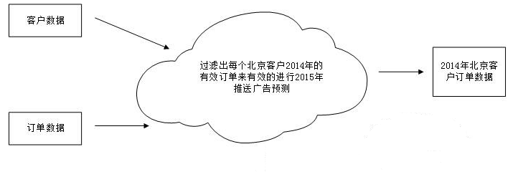
目前进展
设计实例：客户订单的数据转换场景
涉及Map,Filter,Join等多个Api操作

Slide 10
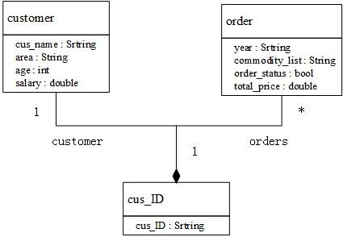
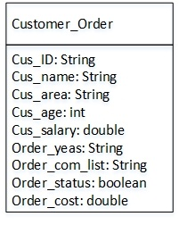
目前进展
实例模型
QVT描述

Slide 11
下一步计划
毕业设计
  时间安排：
    3月28日-4月15日：完成所有转换操作的Spark生成
    4月15日-4月30日：完成实例的设计及实现
    答辩前：完善实验设计

Slide 12
下一步计划
毕业论文
  时间安排：
    4月1日-4月30日：完成项目介绍和QVT描述设计部分
    5月1日-5月31日：完成论文全部内容
    答辩前：完善论文内容

Slide 13
Thanks!
Q&A

